Slide 1
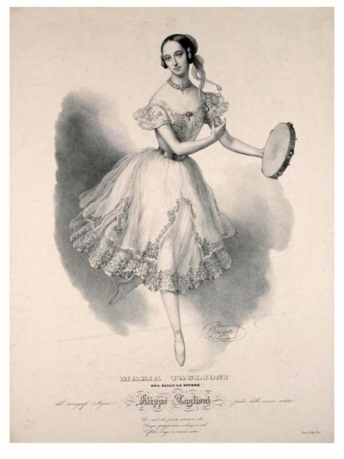
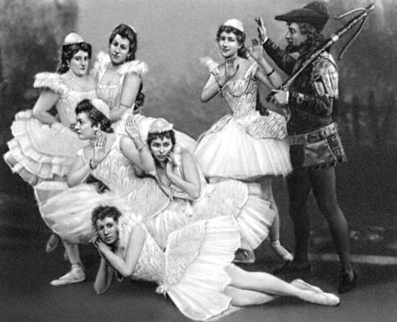
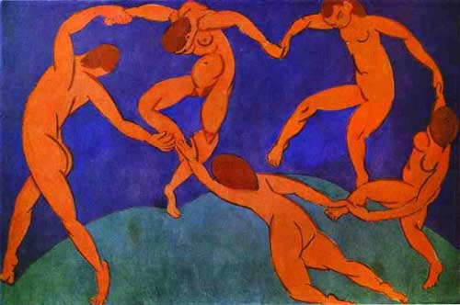
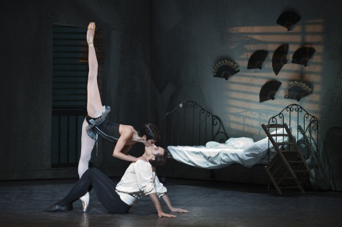
Балет - один из языков истории

Slide 2
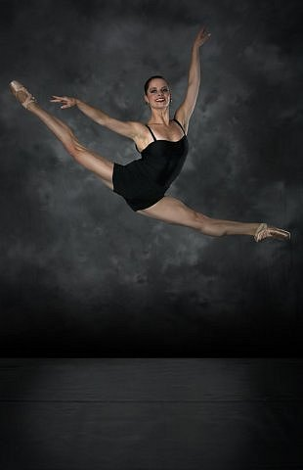
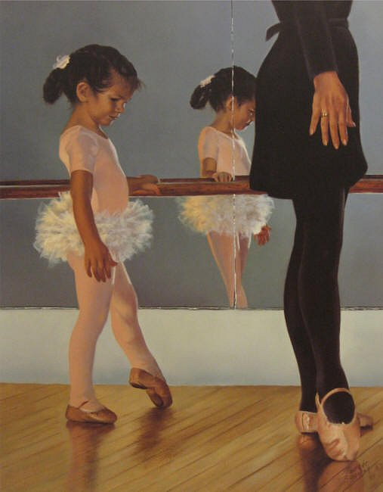
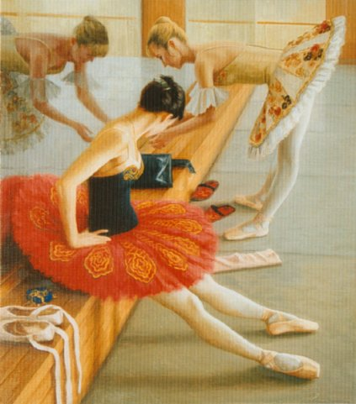
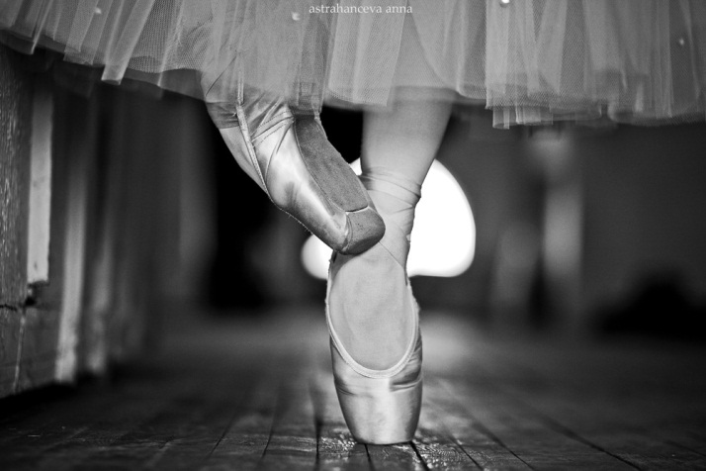
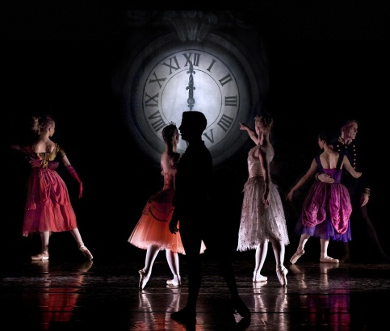
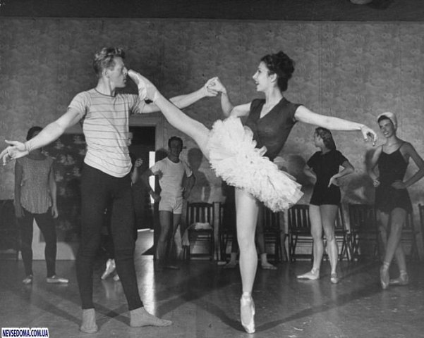
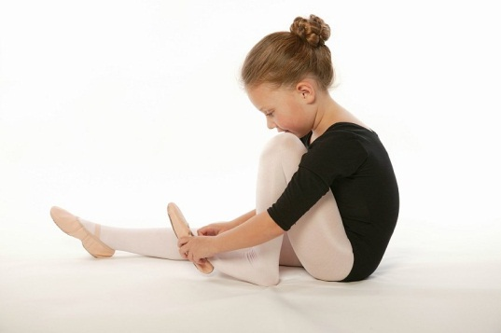
Ballerine ... combien de ce mot ...
Балерина… как много в слове этом…
Балерина во все времена считается символом настоящей женственности и красоты.
Грациозность ее движений, утонченность фигуры и величественная осанка всегда были объектом восхищения у мужчин и зависти у женщин. Однако для того, чтобы достичь совершенной формы, современным балеринам приходится много работать над собой.
Маленькие девочки, начинающие учебу в балетной школе, усердно занимающиеся и придерживающиеся режима питания, с замиранием сердца готовятся к тому моменту, когда они смогут перейти в старший класс. Ведь выдержать сложные экзамены сможет не каждая из них.
Эти проблемы связаны несколько с несовершенной техникой и мастерством юных балерин, сколько с изменениями их фигуры.

Slide 3
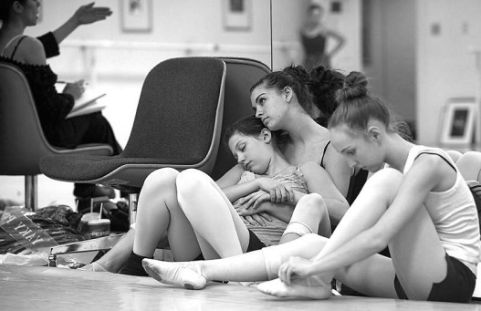
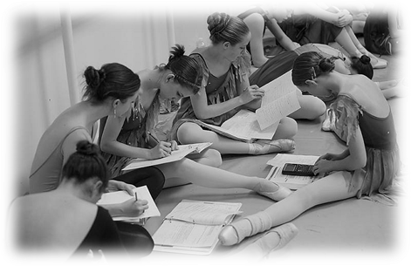
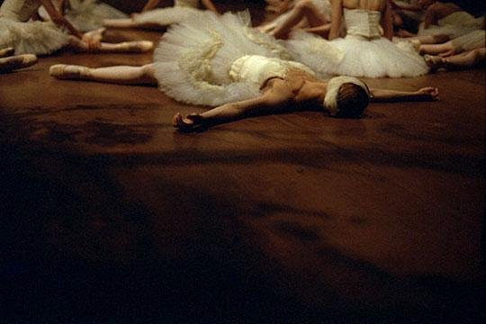
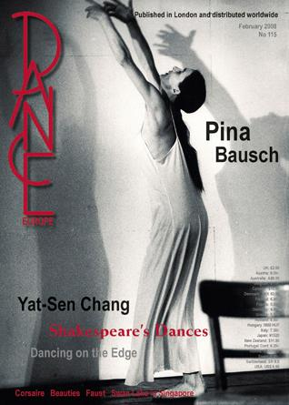
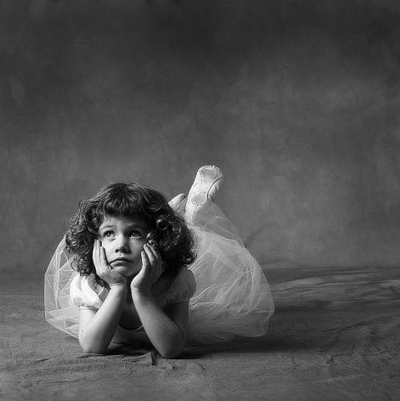
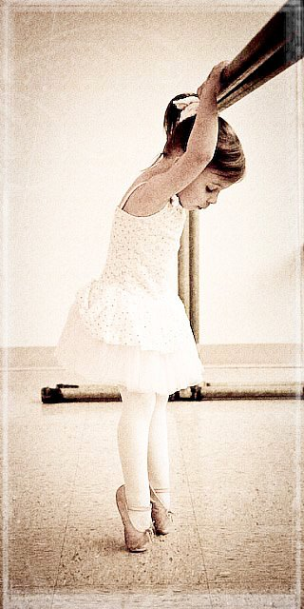
Так уж совпало, что переход в старшие классы совпадает с переходным возрастом у девочек, что естественно сопровождается переменами во внешнем виде. Поэтому каждая девочка, претендующая на звание балерины, стремится максимально сбросить лишний вес всевозможными способами.
И порой это не приводит ни к чему хорошему. Конечно, в балетной школе питание воспитанниц хорошо продумано и сбалансировано, в рацион входят продукты, которые не только поддержат форму в порядке, но и придадут силы.
Поскольку для развивающегося детского организма и больших нагрузок, которые он испытывает, это очень важно. Но и в этом случае маленькие балерины стараются меньше есть, чтобы при контрольном взвешивании не высветились лишние граммы.
Девочки, переходя в пятый класс балетной школы, считается, не должны весить более пятидесяти килограммов. Ведь именно на этом этапе обучения балерины оттачивают свое мастерство в парных танцах, а юным танцорам сложно поднять тяжелую балерину.
Однако, несмотря на все трудности, которые приходится проходить юным танцовщицам, еще не известно, будут ли они блистать на сценах театров, или им будет отведена роль в кордебалете.
К тому же девочки должны сдавать теоретические экзамены, ведь знание теории танца очень важно.

Slide 4
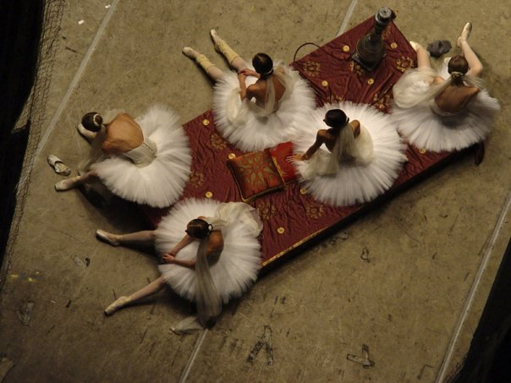
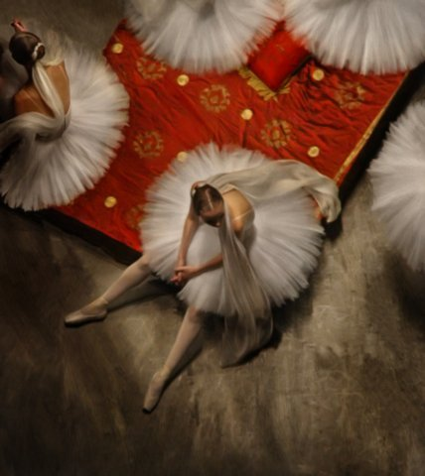
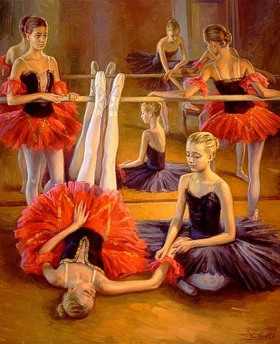
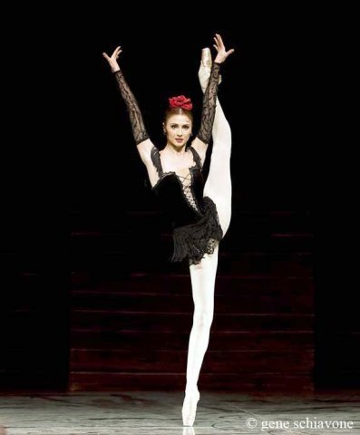
Все дальше от анорексии
Plus loin de l'anorexie
Однако, стоит отметить, что худоба балерин не всегда была в моде. К примеру, в эпоху Романтизма приветствовались балерины, обладающие тонкими, практически прозрачными, формами. Подчеркивалась их фигура и своеобразными нарядами. В переломный период для балетного искусства, на рубеже XIX и XX века, худоба для балерины считалась недопустимой.
Танцовщицы должны были покорять публику своими округлыми формами. Кроме того, такие балерины, не стесняясь особенностей своего тела, стремились укоротить юбки. Позднее на внешность балерины вообще перестали обращать внимание. Ведь на подмостках театров стали выступать, как миниатюрные танцовщицы, так и достаточно крупные, которые никак не подходили под образ легких и изящных.
Хрупкость балерины со временем вообще перестала играть роль, главное, чтобы женщина правильно и виртуозно исполняла свою партию. На смену маленьким и изящным балеринам приходят высокие и крупные, которые мастерски выполняют все элементы танца. На данный момент в балерине ценится ее мастерство танца, хотя это зависит и от строения тела танцовщицы.

Slide 5
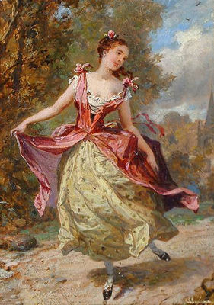
Sur l'origine de l'art du ballet
О зарождении искусства балета
Балет всегда окружён ореолом изящества для зрителя. Мало кто по- настоящему знает настоящую цену красоты, изящества танцоров на сцене. Боль, сломанные пальцы остаются в тени …
Балет, высшая ступень хореографии (от греч. choreia – пляска и grapho – пишу), в котором танцевальное искусство поднимается до уровня музыкально-сценического представления, возник как придворно-аристократическое искусство гораздо позже танца, в 15–16 вв. Термин «балет» появился в ренессансной Италии в 16 в. и обозначал не спектакль, а танцевальный эпизод. Балет – синтетическое искусство, в котором танец, главное выразительное средство балета, тесно связан с музыкой, с драматургической основой – либретто, со сценографией, с работой костюмера, художника-осветителя и т.д.
Балет зародился в Италии и сразу захватил Францию. Россия, обладая богатой народной хореографией, привлекла множество талантливых хореографов из Европы. Что способствовало объединению культур, обогащению языка и сближению стран.
Итальянские и французские хореографы, развили технику балета в Росси, стране, которая богата национальными танцами, появился классический танец.
Наиболее значительным течением в культуре XVIII в. Является Просвещение. Возникшее в конце XVIII в. В Англии оно достигло своего расцвета во Франции во второй половине XVIII в. Его влияние
было настолько велико, что зачастую время его существования называют целой эпохой.

Slide 6
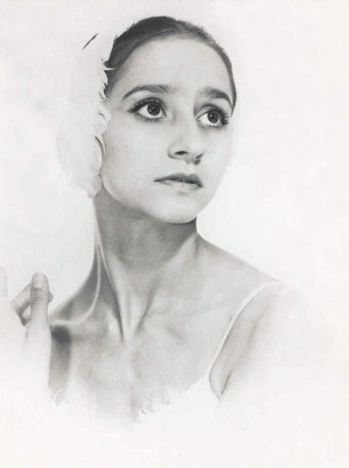
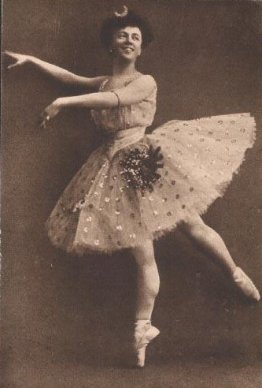
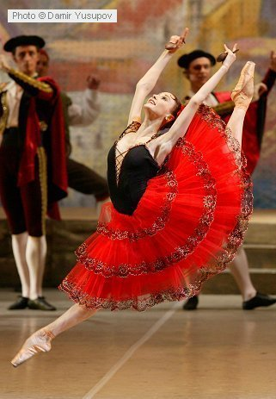
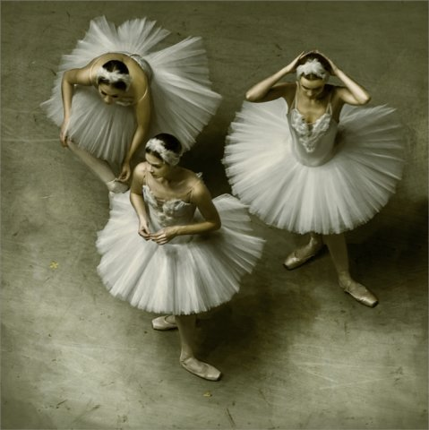
Это период новых идей и взглядов на жизнь, перемен и реформ, когда каноны и традиции подвергались сомнениям. Просвещение, противопоставляя себя предыдущим эпохам и течениям, оказало серьезное влияние на развитие всех сфер художественной культуры.
Балетные постановки того времени еще опирались на каноны минувших столетий, которые определяли тематику и форму балета. А Просветители предлагали отойти от норм классицизма с его стремлением к идеальному представлению действительности и обратиться к жизни «естественного человека». Тем самым они по их мнению, давали возможность развитию содержательности балета и соответственно его независимости в театральном искусстве.
Ведь в то время балет не был самостоятельным спектаклем. Опера сопровождалась балетными выходами, как правило, не связанными с действиями спектакля.
Но все же идеи классицизма, так много давшие балету, сохранились до начала XIX в.
Эта двойственность будет присутствовать в балетном искусстве на протяжении ста лет.

Slide 7
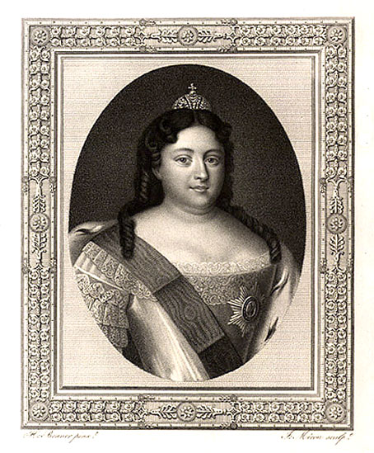
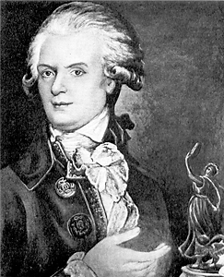
L'émergence du ballet en Russie tsariste
Появление балета в царской России
Первым хореографическим спектаклем в России был "Балет об Орфее", показанный в "комедийной хоромине" царя Алексея Михайловича в его вотчине - подмосковном селе Преображенском (13 февраля 1675).
С 1-й половины 18 в. балет прививался балетмейстерами и учителями танцев из Италии и Франции. Обладавшая своим богатым танцевальным фольклором.
Императрица Анна Иоанновна - основательница системы хореографического образования в России.
Россия оказалась весьма благодатной почвой для развития балетного театра. Постигая преподаваемую иностранцами науку, русские, в свою очередь, вносили в иноземный танец собственные интонации. В 1730-х гг. в Петербурге балетные сцены в придворных оперных спектаклях ставили Ж.-Б. Ланде и А. Ринальди (Фоссано). В 1738 открылась Петербургская балетная школа (ныне Санкт-Петербургская академия танца им.А.Я.Вагановой), создателем и руководителем которой был Ланде. В 1773 в моек.
Жан Батист Ланде - основатель Академии Русского балета имени А.Я.Вагановой

Slide 8
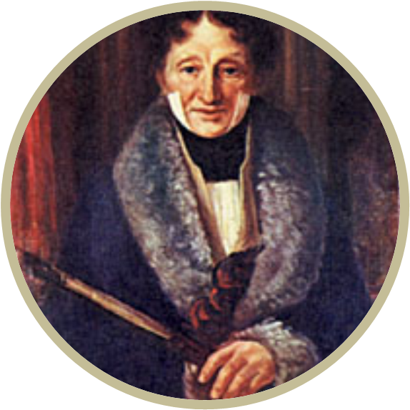
Воспитательном доме открылось балетное отделение - предтеча и основа Московского хореографического училища. Одним из первых его педагогов и хореографов был Л. Парадиз. К концу 18 в. получили развитие крепостные труппы в подмосковных имениях графов Шереметевых (Кусково, Останкино) и др. К тому времени Петербург и Москва имели придворные и публичные театры. В них работали крупные иностранные композиторы, балетмейстеры и мнонгие русские исполнители-А. С. Сергеева, В. М. Михайлова, Т. С. Бубликов, Г. И. Райков, Н. П. Берилова.
Иван Вальберх - первый русский балетмейстер
На рубеже XVIII - XIX веков в школе работал И.И. Вальберх (Лесогоров) – первый русский балетмейстер, воспитавший немало талантливых артистов, среди которых – яркая танцовщица и драматическая актриса Евгения Колосова. Вальберх подготовил школу и труппу театра к приезду французского балетмейстера Ш. Дидло (1767-1837).
С 1756 года, после указа императрицы Елизаветы Петровны о создании русского театра, учебное заведение, созданное Ланде, постепенно преобразовывалось в «Театральную школу». Начался второй (1756-1829 гг.) период в истории школы, когда обучение всем видам искусства (балету, драме, музыке, живописи) велось интегрированного с постепенной специализацией на основе анализа достигнутых успехов в одном из них. С этого времени вплоть до начала ХХ века танцевальное образование развивалось в тесном контакте с подготовкой специалистов других видов театрального дела: драматическими актерами, художниками, музыкантами, артистами цирка.
Шарль Луи Дидло - основатель современной методики классического танца

Slide 9
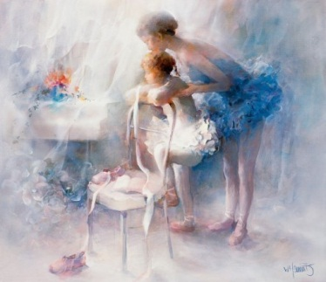
Деятельность Дидло способствовала насаждению и закреплению в России французской школы классического пуантного танца. Деятельность Дидло способствовала началу третьего (1829-1917 гг.) периода в истории училища, когда началось организационное развитие балетного образования. Его основной целью стало обеспечение качественной профессиональной подготовки артиста балета, постепенно стали увеличиваться объемы общего образования. С 1829 года обучение танцовщиков отделилось от подготовки артистов других видов искусств. В этот период сложилась структура программы обучения танцовщиков, образованная сочетанием профессионального и общего образования.
Истомина А.И.
Благодаря деятельности Дидло балетное образование достигло достаточно высокого уровня прежде всего потому, что Дидло включил русскую балетную педагогику в пространство актуального балетного искусства Европы, где складывалась новая система театрального пуантного классического танца, в корне отличавшаяся от прежней, близкой к системе бального и бытового танца. Дидло требовал от учеников не только совершенной техники, но и актерской выразительности. Не случайно А.Пушкин говорил, что в балетах Дидло больше поэзии, чем во всей французской литературе. В 1816 году школу окончила А.Истомина – ученица Дидло. Для Дидло, как впоследствии и для его соотечественника М.Петипа Россия стала второй родиной, а русский балет на рубеже XVIII-XIX веков во многом превосходил крупнейшие иноземные театры.
В 1816 году школу окончила А.Истомина – ученица Дидло.
Оформились три цикла дисциплин: специальный, вспомогательный и общеобразовательный. Стержнем программы специальных дисциплин стал классический танец, чему способствовала педагогическая деятельность французского балетмейстера Ш.Дидло. Продолжительность освоения программы занимала семь лет. Установились принципы приема на обучение танцу (неизменное ограничение возраста приема и требование особых природных данных) и аттестации учащихся (ежегодный конкурсный перевод из класса в класс). Провозвестницей романтической эры в русском балете стала Мария Тальони – первая «Сильфида», посетившая Петербург в 1837 году. Балет «Сильфида» принес ей мировую славу.

Slide 10
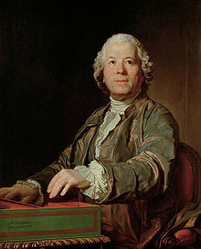
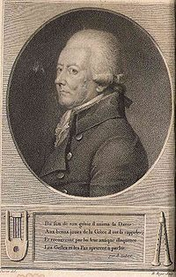
На рубеже веков придворный балет открывает двери профессиональным танцовщикам постепенно становится общедоступным. В это время обогащается техника танца, создается система его записи. Точно не установлено, кому принадлежит авторство системы записи танца. Известно, что его оспаривали французский балетмейстер и теоретик танца П. Бошан и танцовщик-балетмейстер Р.о. Фейе. Работа Бошана осталась неизданной, а книга Фейе «хореография, или искусство записывать танец» вышла в свет в 1701г. Уже в первой пловине XVIII в. В Англии хореограф и теоретик балетного театра Д. Ливер создал пантомимные спектакли , которые явились началом осмысленного ,целостного балета. К середине XVIII в. Идеи преобразования в искусстве выражали многие писатели, композиторы, артисты и балетмейстеры. Так, например , термин «действенный танец» впервые упоминул теоретик танца, писатель луи де Каюзак, в 1754 г. Реформаторские идеи касались конечно же и музыки . Реформаторство проявилось в музыке К. В. Глюка, который брал уроки у Богуслава Черногорского . Но легендарной личностью стал Ж.Ж. Новерр ( 1727- 1788).Балетную реформу он начал на хорошо подготовленной почве. Результатом работы нескольких лет станет издание 1760 г. «Письма о танце и балетах». Л. Дюпре преподаватель теперь уже признанного деятеля искусств, во многом повлиял на личность будущего реформатора.
l‘ arrivée du grandré formateur
Приход гениального реформатора
К.В. Глюк
Ж.Ж. Новерр

Slide 11
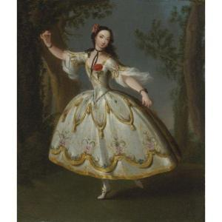
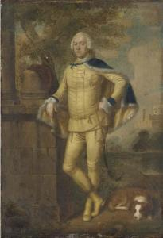
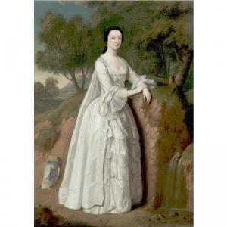
Liberté de circulation
В 1758 году Жан Жорж Новерр ставит свой первый балет в Лионе и пишет свои теории про танцы. В 1760 году он опубликовал свою книгу Lettres sur la danse et les ballets (Письма о танце и балетах), которая концентрировалась на выработке балета действия, в котором перемещения танцоров разрабатывались для выражения смысла и передачи рассказа. Эта продуктивная книга была важной, благодаря ей 18-й век был периодом усовершенствования технических норм балета и периодом когда балет стал серьёзной драматической формой искусства наряду с оперой.
Чтобы всё происходящее на сцене было как можно правдивее, Новерр основным способом избрал пантомиму.
К середине 18-ого века многие монархические дворы в Европе старались быть похожими на Версаль. Оперные театры открывались в разных местах. Танцоры и преподаватели легко находили себе работу.
В это время женщины играли вспомогательную роль как танцоры балета, так как они были одеты в кринолины, корсеты, парики и носили высокие каблуки. В таких костюмах, надетых на балерин той эпохи, танцевать им было трудно, и так как они носили кожаные маски, им было трудно действовать. Новерр внёс вклад в изменение традиционного костюма балерин и в 1763 году он поставил Jason и Medea без масок. Выражения лиц танцоров были видны, и огромная выразительность спектакля иногда сильно впечатляла зрителей балета.
Костюмы требовали изменений, видение и отношение к танцу ждали перемен…
Мир в ожидании семьи Тальони….
Свобода движению

Slide 12
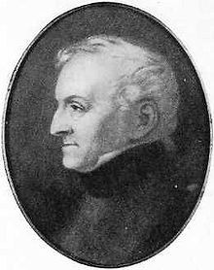
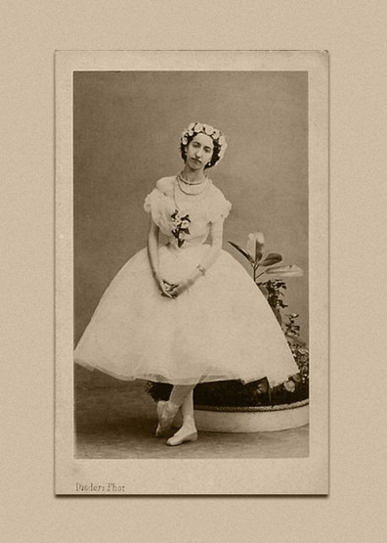
Père et fille Taglioni
Отец и дочь Тальони
Этот балетмейстер, как и Доберваль, остался в истории автором одного балета — «Сильфида», хотя поставил немало спектаклей. Но еще больше, чем хореографией, он прославился тем, что был отцом знаменитой балерины Марии Тальони.
Филипп Тальони родился в Милане в 1777 году. Он был старшим сыном пьемонтского танцовщика Карло Тальони. Свою танцевальную карьеру он начал в Неаполе, в 1795–1798 годы стал первым танцовщиком в театрах Ливорно, Флоренции, Венеции, Турина и Милана. В 1799 году приехал в Париж и там успел потанцевать, но надолго не задержался. Его пригласили в Стокгольм – танцевать в Королевской опере, и там он провел три года.
В марте 1831 года директором Оперы стал Луи Верон. Он понимал вкусы публики, которая постоянно требовала обновления репертуара, и он отлично видел, как входит в моду романтизм с его фантастическими персонажами – привидениями, сильфидами, злыми и добрыми духами. С этим следовало считаться – и вот 21 ноября 1831 года состоялась премьера оперы Мейербера «Роберт-Дьявол» с мрачным демоническим сюжетом. Главный герой, рыцарь Роберт, проникал ночью в заброшенный монастырь, чтобы добыть магический талисман. Там его окружали призраки грешных монахинь, поднявшиеся из могил. Партию их предводительницы – аббатисы Елены – танцевала Мария Тальони.
Тальони, поставивший эту сцену, показал себя истинным романтиком – среди поросших лесом развалин в таинственном лунном свете зрителю явились бесплотные белые тени, сплели вокруг Роберта призрачный хоровод. Этот танец наблюдал из-за кулис юный танцовщик Жюль Перро – и воспоминания о «Роберте-Дьяволе» десять лет спустя ожили в балете «Жизель». Танец монахинь был одним из первых эскизов «белого балета» в мировой хореографии.

Slide 13
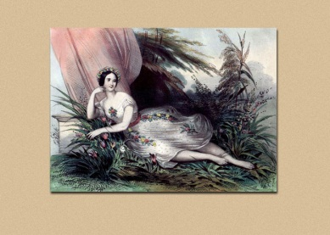
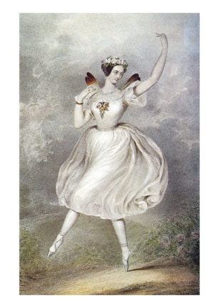
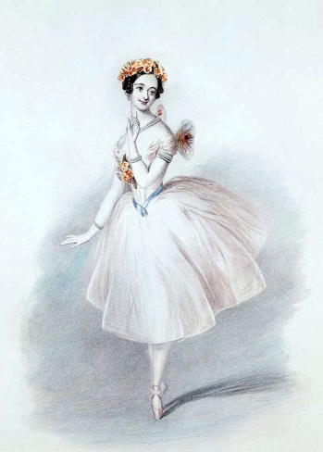
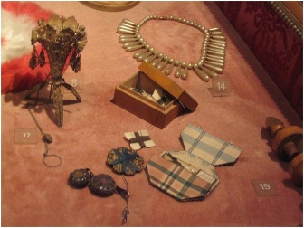
Le Première Sylphide à Pointe
В лунную ночь зимой 1835 карета Мари Тальони была остановлена русским разбойниками, Тальони была вынуждена танцевать для них на шкуре пантеры, развернутой на снегу под звездами. От этого реального события и возникла легенда... чтобы сохранить память о приключении, Тальони взяла в привычку класть кусочки искусственного льда в свою шкатулку на столике с зеркалом перед которым она одевалась... где тая среди блестящим камней, пробуждался намек атмосферы звездных небес над пейзажем, покрытым льдом.
Первая Сильфида в пуантах
Мария Тальони (итал. Maria Taglioni; 23 апреля 1804, Стокгольм — 22 апреля 1884, Марсель) — знаменитая итальянская балерина, центральная фигура в балете эпохи романтизма.
Мария родилась в семье балетмейстера и хореографа Филиппа Тальони. Девочка не обладала ни балетной фигурой, ни особой внешностью. Несмотря на это ее отец решил сделать из нее балерину. Мария училась в Вене, Стокгольме, а затем в Париже у Франсуа Кулона. Позже отец занимался с Марией сам, в 1822 году он поставил балет «Прием молодой нимфы ко дворцу Терпсихоры» с которым Мария дебютировала в Вене.
Танцовщица отказалась от присущих балету тяжелых нарядов, париков и грима, танцевав только в скромном легком платье. Парижскую публику Мария покорила в 1827 году в «Венецианском карнавале», с тех пор она часто танцевала в парижской Гранд-Опера. Там же в марте 1832 года состоялась премьера балета Сильфида, ознаменовавшего начало эпохи балетного романтизма. Именно она тогда ввела в балет пачку и пуанты.

Slide 14
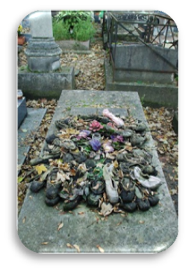
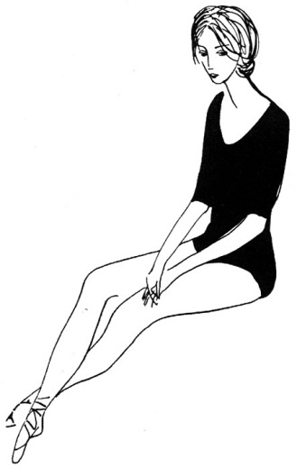
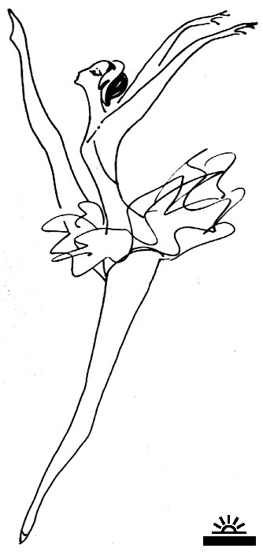
Следующие пятнадцать лет Мария Тальони гастролировала по всей Европе: от Лондона до Берлина и от Милана до Санкт-Петербурга. Большое количество балетов написал для нее Мариус Петипа. По свидетельству очевидцев, танцы Тальони были воплощением грации и изящества. Лучшие роли ее были в балетах: «Спящая красавица», «Бог и баядерка», «Сильфида», «Зефир и Флора», «Золушка», «Тщетная предосторожность».
Вклад Марии в жизнь балета неоценим. Тальони вывела балет на совершенно новую высоту. Были балерины и до нее, которые встали на пуанты в частности, Истомина в России. Но именно Тальони научилась не просто подниматься и спускаться с пальцев, но танцевать на пуантах легко, органично, оставаясь грациозной, подвижной. Ее отец на занятиях с ней говорил, что просто умрет от стыда!
Могила Тальони
Отдых балерины (1968). Рисунок Нади Рушевой, гениальной девочки-художницы, умершей в 17 лет.
Соло балерины (1968). Рисунок Нади Рушевой

Slide 15
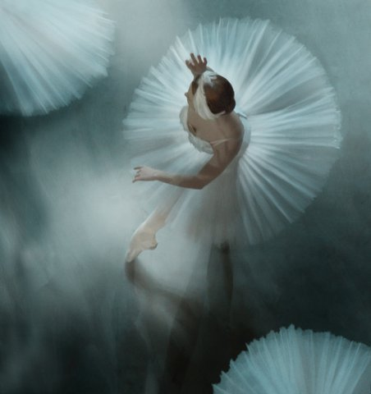
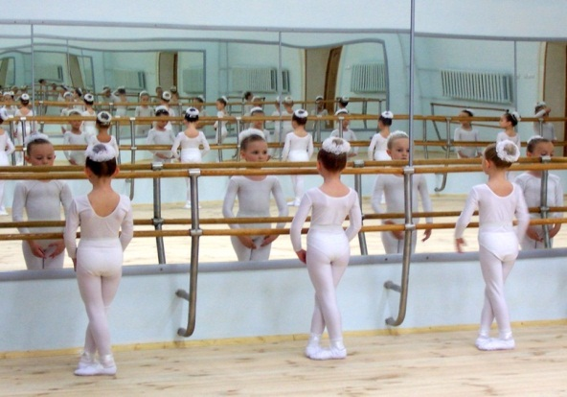
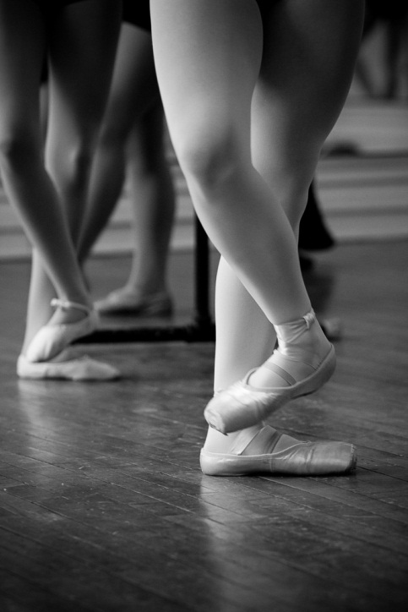
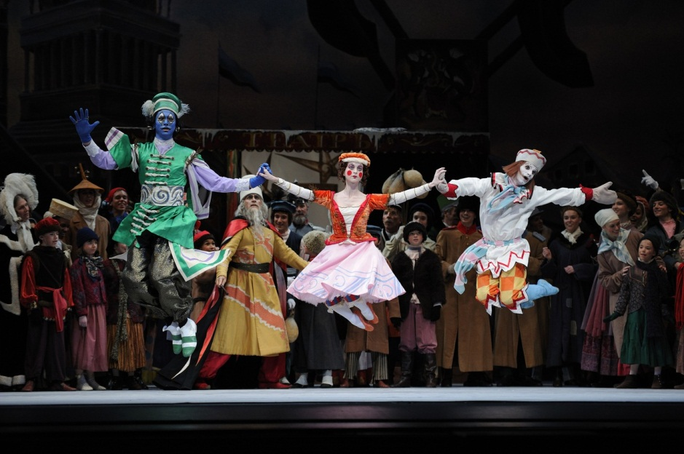
Однако наибольшего влияния на русскую балетную школу романтическое искусство достигло в период работы в России французского танцовщика и балетмейстера Жюля Перро (с 1848 по 1859 годы). Он прибыл в Петербург по приглашению Дирекции императорских театров. В эпоху, когда в романтическом балете безраздельно царствовала женщина, Перро был одним из редких исключений как танцовщик-мужчина. Ставил спектакли для балерин, в частности, участвовал (вместе с Ж. Коралли) в работе над балетом Жизель (музыка А.Адана, 1841) в Парижской опере, где заглавную роль исполняла его ученица и жена Карлотта Гризи (Перро поставил все ее танцы).

Slide 16
En prévision d'un Français de Saint-Pétersbourg
Жюль Перро (1810— 1892)
В ожидании француза из Петербурга
Первые значительные постановки Перро осуществил в Вене во второй половине 1830-х годов, но наибольшую славу ему принесли балеты, созданные на сцене Лондонского Королевского театра: Ундина, или Наяда (музыка Ц.Пуни, 1843), Эсмеральда (музыка его же, 1844) и Па де катр (музыка его же, 1845), где участвовали одновременно четыре великие романтические балерины: Мария Тальони, Карлотта Гризи, Фанни Черрито и Люсиль Гран; балет Катарина, дочь разбойника (музыка Пуни, 1846); а также поставленный впервые в Милане балет Фауст (музыка Дж.Паниццы, М.Косты и Дж.Байети, 1849). В 1848-1859 Перро был танцовщиком и главным балетмейстером в Большом театре в Петербурге. Сюда он перенес многие ранее поставленные им балеты.
Перро считается крупнейшим балетмейстером эпохи романтизма. Сильный его стороной были спектакли в жанре социально-любовной драмы. Перро нередко обращался к сюжетам известных литературных произведений (Эсмеральда, Фауст и др.). Артист был мастером сольного классического танца, который всегда служил у него выражением внутреннего состояния персонажа, одновременно преуспел и в постановке массовых сцен и ансамблей. Многие балеты Перро продолжают сохраняться в репертуаре современного театра, но, как правило, в позднейших переделках. В тоже время следует отметить, что педагогическая деятельность Перро изучена очень мало. В развитие русской балетной педагогики большой вклад внес шведский танцовщик и балетмейстер Пер Христиан Йогансон, приехавший в Петербург в 1841 году.

Slide 17
Несмотря на то, что Сен-Леон многое изменил в сказке П.П. Ершова, заменив русского царя ханом, а также введя "верноподданическую" сцену, где все народы славили превратившегося в царя Иванушку (что вызвало нарекания прогрессивной критики), балет имел немало достоинств, прежде всего танцевальное богатство, а также те возможности, которые его образы открывали актерам, не только классическим (Царь-девица, танцовщики в фантастических сценах на дне морском и на острове русалок), но особенно характерным (народные танцы) и мимистам (роли Иванушки, Хана и др.). Не случайно спектакль многократно возобновлялся и держался в репертуаре петербургского (позднее ленинградского) театра и московского Большого театра с 1860-х до 1930-х годов, шел во многих других театрах страны.
Артюр Сен-Леон
Балеты Сен-Леона, где нередко внешние феерические эффекты выступали на первый план за счет содержательных мотивов, знаменовали упадок романтического балета, расцвет которого пришелся на предшествующие 1830-1850-е годы. В то же время они содержали богатые хореографические находки, обогатившие лексику балетного танца, способствовали развитию его техники. Тем самым они готовили наступление новой эпохи — "большого балета" Мариуса Петипа, по-своему не менее значительного и принесшего балету России мировое признание. К сожалению, роль Сен-Леона в развитии русской балетной педагогики практически не изучена. Однако определяющее воздействие на развитие методики в училище оказала балетмейстерская и педагогическая деятельность Мариуса Петипа, приехавшего в Петербург в 1847 году по приглашению Дирекции Императорских театров. Вся вторая половина XIX столетия – это эпоха М. Петипа. Великий балетмейстер создал множество оригинальных спектаклей, сохранил и обогатил балеты своих предшественников.

Slide 18
Спасибо за внимание!
Работу выполнила ученица 5 класса школы № 204 Меркушева Саша

